Slide 1
Partidas modelo del ajedrez moderno · Bloque 1: Temas de apertura
Lección 5
El juego moderno de gambito
T. Markowski – A. Onishchuk, Memorial Rubinstein, Polanica Zdroj 1999 · Apertura Catalana
Ajedrez Integral · Oscar Angulo Cubero

Slide 2
El tema: El juego moderno de gambito
El juego de gambito consiste en entregar material, normalmente uno o dos peones, a cambio de alguna forma de compensación. En el ajedrez del siglo XIX esa compensación solía ser un ataque directo e inmediato contra el rey rival; en el ajedrez moderno, en cambio, es habitual que la compensación sea puramente posicional: ventaja de desarrollo, mayor actividad de piezas, o presión persistente sobre las debilidades del rival, sin que exista necesariamente una combinación ganadora inmediata a la vista. Reconocer si un gambito es correcto exige evaluar factores como cuántos tiempos de desarrollo se ganan a cambio del material, si el rey rival queda expuesto o simplemente incómodo, y si las debilidades creadas en la posición contraria son permanentes o pueden repararse con el tiempo. Para aplicar el juego de gambito en la práctica conviene jugar con rapidez y precisión una vez ofrecido el material -no basta con tener compensación en abstracto, hay que convertirla en amenazas concretas antes de que el rival consolide su posición- y estar dispuesto a entorpecer el desarrollo rival en vez de perseguir la recuperación inmediata del material.
Partidas modelo del ajedrez moderno · Lección 5 · Ajedrez Integral

Slide 3
T. Markowski – A. Onishchuk (Memorial Rubinstein, Polanica Zdroj 1999) 0-1
En una Apertura Catalana, Onishchuk ofrece un peón con 7...Cc6! para eliminar al caballo dominante en e5 y activar rápidamente sus piezas, en vez de buscar una estructura simétrica más pasiva. Tras aceptar el peón, Markowski se ve sometido a una presión constante contra el flanco de rey debilitado por la ausencia de su alfil de casillas blancas. Jugadas precisas como 14...Tb8!, 19...Db7! y el golpe 20...Ag4! multiplican las amenazas, hasta que 26...Txc3 culmina la conversión de la ventaja posicional en una victoria contundente.
La apertura: En esta Apertura Catalana, tras la captura ...dxc4, las negras no defienden el peón sino que ofrecen otro con 7...Cc6!, aceptando dañar su propia estructura de peones con tal de eliminar al caballo dominante en e5 y activar rápidamente sus piezas. Es un ejemplo típico del gambito moderno: la compensación no es un ataque inmediato, sino una ventaja de desarrollo y una presión posicional duradera sobre el flanco de rey blanco.
• En el ajedrez moderno, un gambito no necesita un ataque directo e inmediato: basta con obtener una ventaja de desarrollo y presión posicional duradera a cambio del peón.
• Cuando el rival ha cedido su alfil de casillas claras, buscar aperturas de líneas y sacrificios que expongan esas casillas suele ser la forma más eficaz de cobrar la compensación.
• Entorpecer el desarrollo del rival puede valer más que recuperar el material de inmediato.
Partidas modelo del ajedrez moderno · Lección 5 · Ajedrez Integral

Slide 4
Planilla: T. Markowski – A. Onishchuk
1.Cf3 1…d5 2.g3 2…Cf6 3.Ag2 3…e6 4.c4 4…Ae7 5.d4 5…O-O 6.Cc3 6…dxc4 7.Ce5 7…Cc6! 8.Axc6 8…bxc6 9.Cxc6 9…De8 10.Cxe7+ 10…Dxe7 11.Da4 11…c5 12.Dxc4 12…cxd4 13.Dxd4 13…e5 14.Dh4 14…Tb8! 15.O-O 15…Tb4 16.e4 16…h6!? 17.Te1? 17…Td8 18.f3 18…Td3 19.Rg2 19…Db7! 20.Te2 20…Ag4! 21.fxg4 21…Cxe4 22.Txe4 22…Txe4 23.Rh3 23…Te1 24.Axh6 24…Txa1 25.Dg5 25…f6 26.Dg6 26…Txc3 0-1
Partidas modelo del ajedrez moderno · Lección 5 · Ajedrez Integral

Slide 5
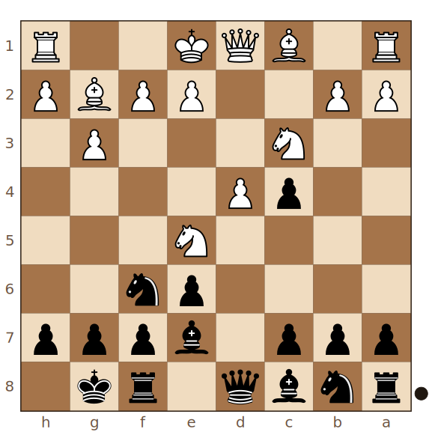
T. Markowski – A. Onishchuk · momento clave 1/6
Con el caballo blanco dominando e5, ¿qué jugada ofrecen las negras para eliminarlo y activar rápidamente sus piezas, aunque cueste destrozar su propia estructura de peones?
Juegan negras
Pista: Piensa en desarrollar el caballo de dama hacia una casilla donde amenace directamente al caballo blanco.
Solución: 7…Cc6!
7...Cc6! ofrece que la estructura de peones quede dañada tras el cambio en c6 con tal de eliminar al caballo e5 y activar todas las piezas negras rápidamente.
Partidas modelo del ajedrez moderno · Lección 5 · Ajedrez Integral

Slide 6
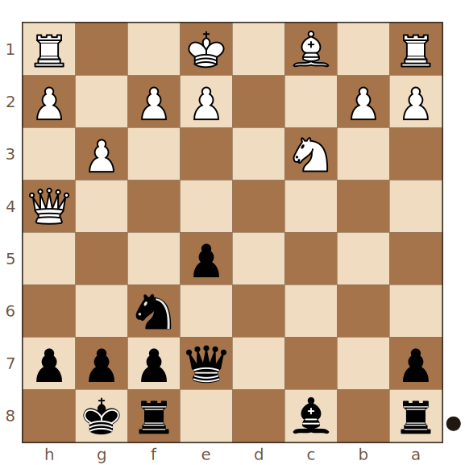
T. Markowski – A. Onishchuk · momento clave 2/6
Con la dama blanca recién llegada a h4, ¿qué jugada de torre cumple una doble función defensiva y ofensiva para las negras?
Juegan negras
Pista: La torre puede ir a una casilla que estorba el desarrollo del alfil blanco y prepara un ataque a la dama.
Solución: 14…Tb8!
14...Tb8! impide el desarrollo natural del alfil de c1 y prepara ...Tb4, hostigando a la dama blanca con ganancia de tiempo.
Partidas modelo del ajedrez moderno · Lección 5 · Ajedrez Integral

Slide 7
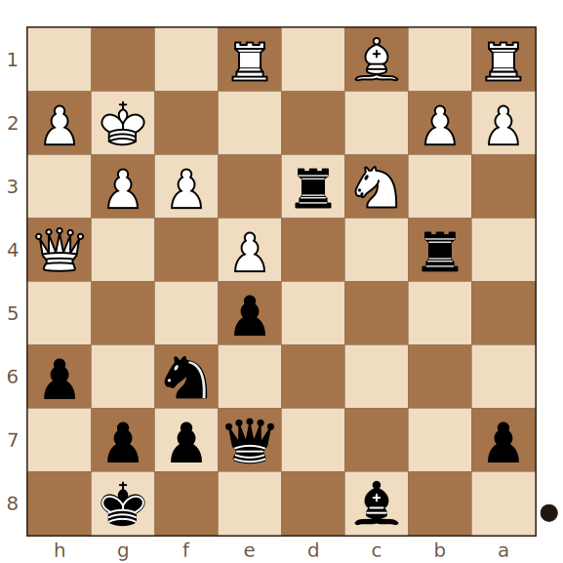
T. Markowski – A. Onishchuk · momento clave 3/6
Tras 19.Te2, ¿qué jugada de dama explota de inmediato la debilidad creada por el rey blanco en g2?
Juegan negras
Pista: La dama puede reubicarse en una casilla desde donde amenaza directamente la torre y prepara un golpe táctico en la siguiente jugada.
Solución: 19…Db7!
19...Db7! amenaza Txc3+ y prepara el sacrificio decisivo en g4, aprovechando la posición del rey blanco en la gran diagonal.
Partidas modelo del ajedrez moderno · Lección 5 · Ajedrez Integral

Slide 8
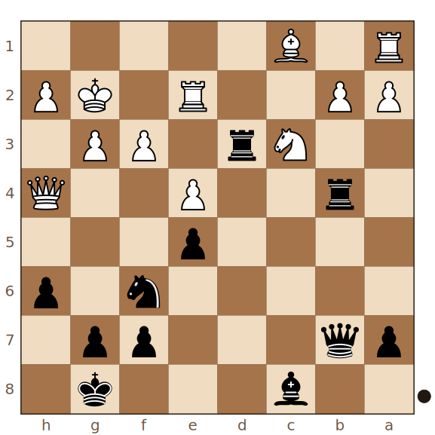
T. Markowski – A. Onishchuk · momento clave 4/6
Con la dama negra ya en b7 apuntando a la gran diagonal, ¿qué sacrificio de alfil abre definitivamente el ataque contra el rey blanco?
Juegan negras
Pista: El alfil puede entregarse en una casilla que fuerza la apertura de la diagonal larga hacia el rey blanco.
Solución: 20…Ag4!
20...Ag4! fuerza 21.fxg4 Cxe4, abriendo la gran diagonal y exponiendo al rey blanco al ataque combinado de dama y torre.
Partidas modelo del ajedrez moderno · Lección 5 · Ajedrez Integral

Slide 9
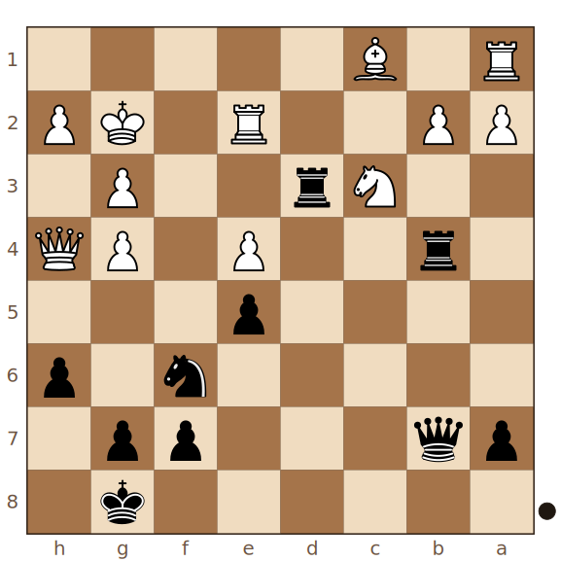
T. Markowski – A. Onishchuk · momento clave 5/6
Tras 21.fxg4, ¿con qué captura recuperan las negras la pieza y mantienen viva la iniciativa decisiva contra el rey blanco?
Juegan negras
Pista: Hay una pieza blanca central que puede capturarse con jaque indirecto a la torre.
Solución: 21…Cxe4
21...Cxe4 recupera el material y, con la dama y la torre blancas fuera de la defensa, deja el ataque negro prácticamente ganador.
Partidas modelo del ajedrez moderno · Lección 5 · Ajedrez Integral

Slide 10
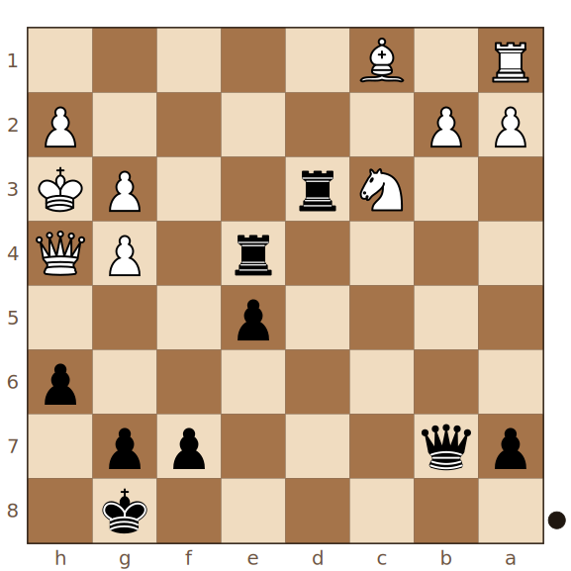
T. Markowski – A. Onishchuk · momento clave 6/6
Con el rey blanco en h3, ¿qué jugada de torre invade la primera fila con amenazas de mate y ganancia adicional de material?
Juegan negras
Pista: La torre puede penetrar hasta la última fila, atacando piezas y amenazando mate en pocas jugadas.
Solución: 23…Te1
23...Te1 amenaza mate y gana material adicional; el ataque iniciado con el sacrificio de la jugada 7 culmina en una posición decisiva.
Partidas modelo del ajedrez moderno · Lección 5 · Ajedrez Integral

Slide 11
Qué nos deja esta partida
• Los gambitos modernos no necesitan un ataque directo e inmediato: basta con obtener desarrollo y presión posicional duradera a cambio del material.
• Buscar jugadas con doble función multiplica la eficacia de cada tiempo invertido en la apertura.
• Cuando el rey rival queda en la gran diagonal, un sacrificio que la abra suele ser más valioso que conservar la pieza.
Partidas modelo del ajedrez moderno · Lección 5 · Ajedrez Integral

Slide 12
Para practicar
Recorre la partida con los comentarios, adivinas las jugadas clave y después juega la posición crítica contra el motor con el bando ganador.
En la página del curso puedes recorrer cada partida con los comentarios, adivinar las jugadas clave en el tablero y continuar cualquier posición contra el motor (Stockfish). La hoja de ejercicios en PDF reúne los momentos clave de esta lección para resolver sin tablero.
• Primero recorre la partida completa leyendo los comentarios.
• Después haz el modo "adivinar las jugadas clave" hasta acertar todas.
• Por último responde el cuestionario y anota con tus palabras las reglas de la lección.
Partidas modelo del ajedrez moderno · Lección 5 · Ajedrez Integral

